Slide 1



Slide 2


Slide 3




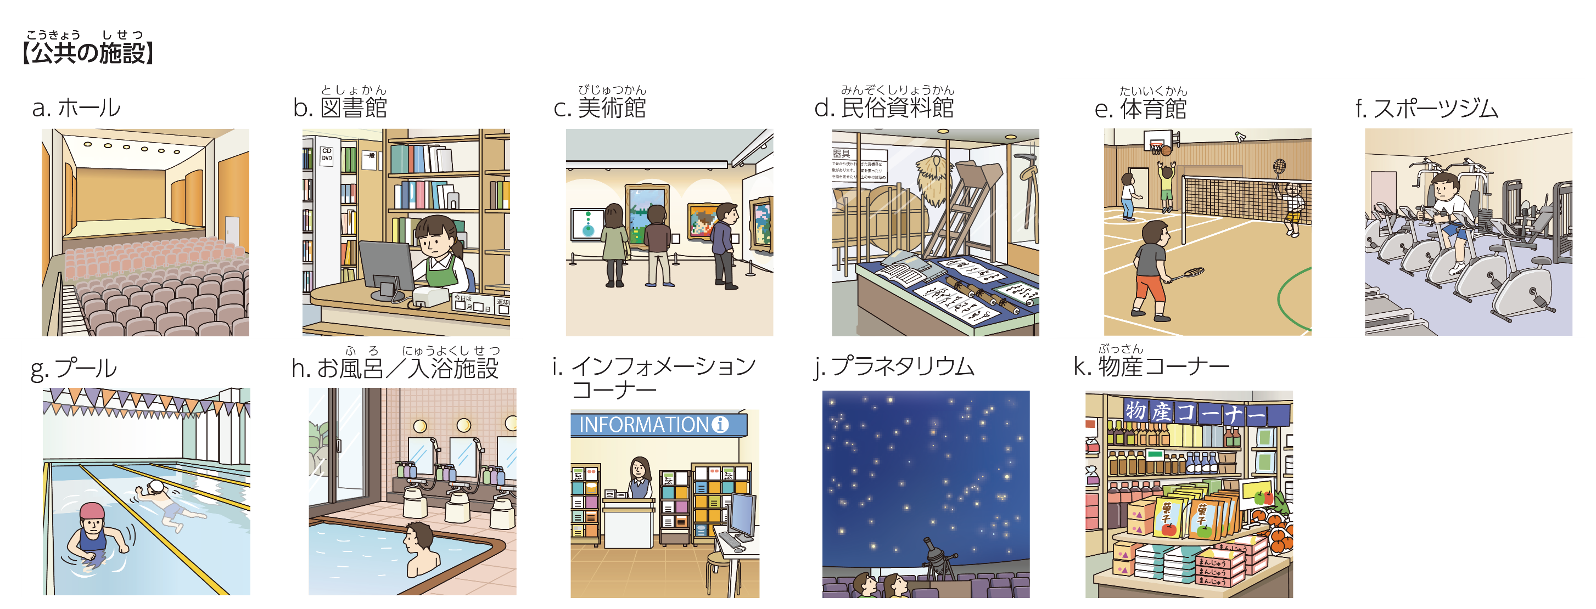

Slide 4


Slide 5

1
2
6
3
4
5
4
6
5
7
7

Slide 6


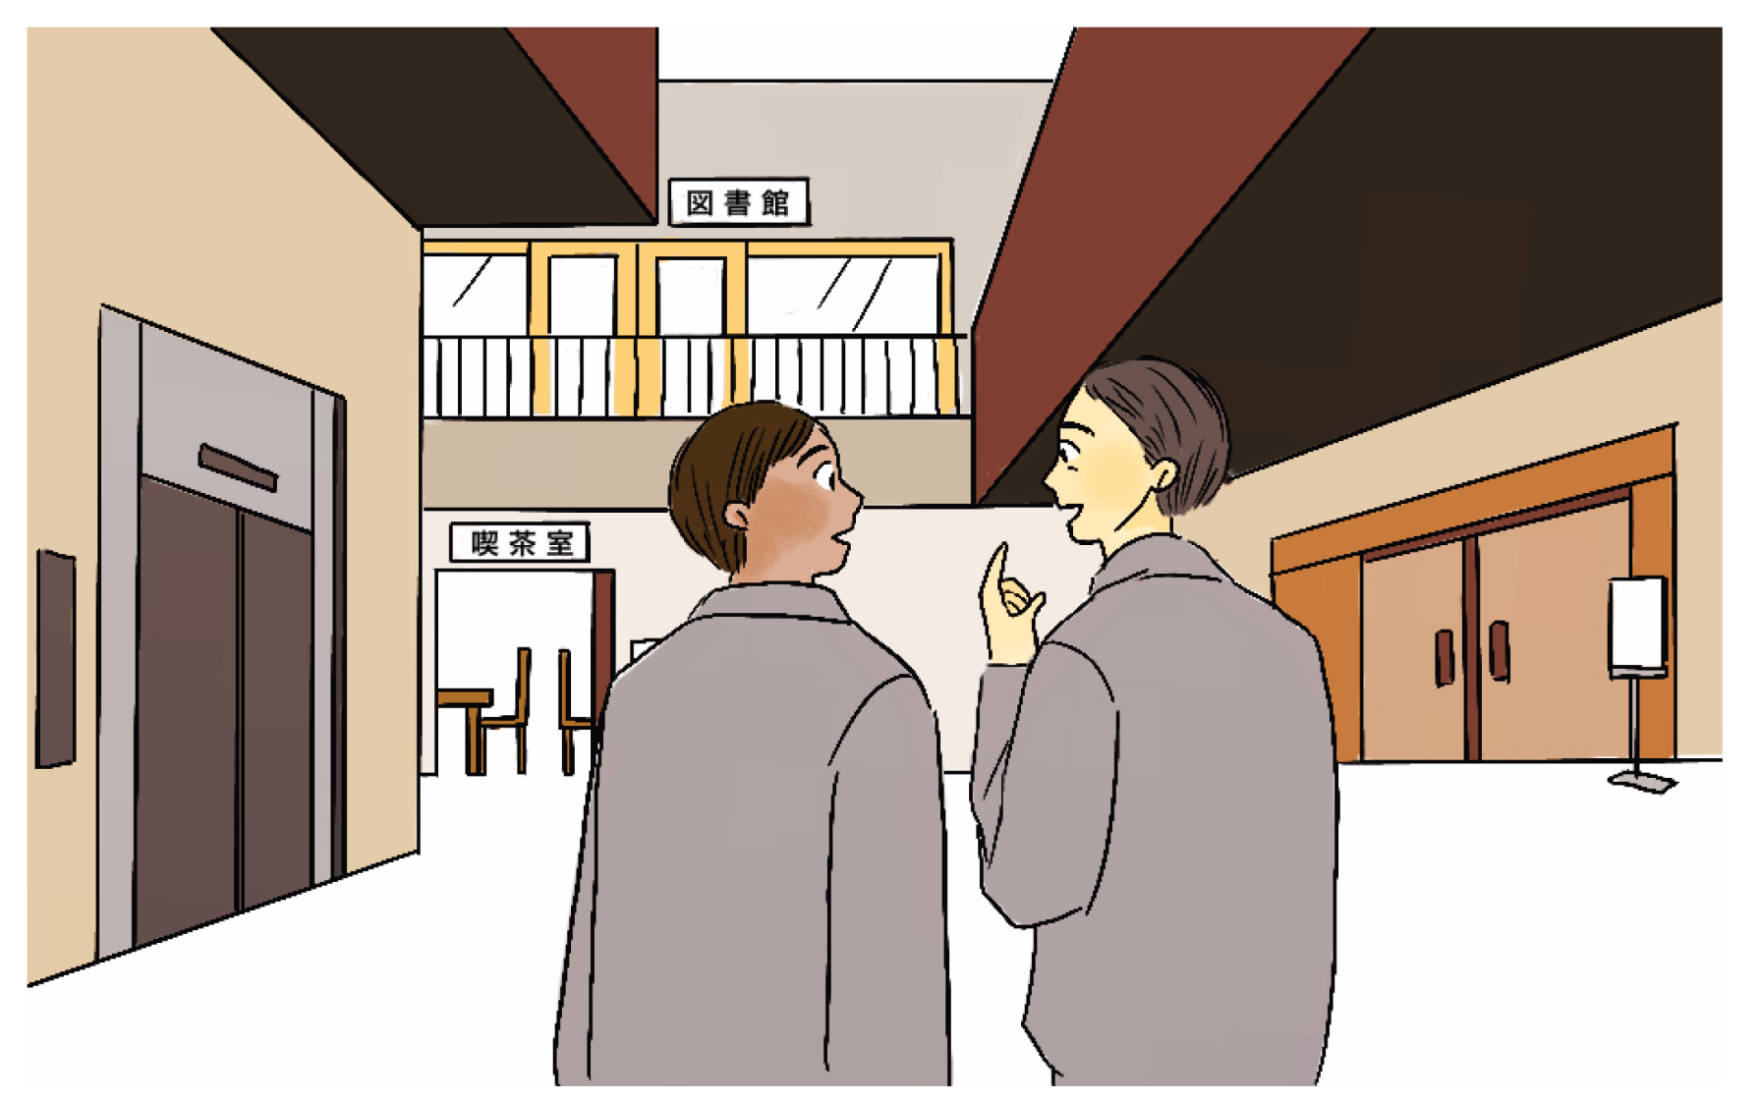

Slide 7
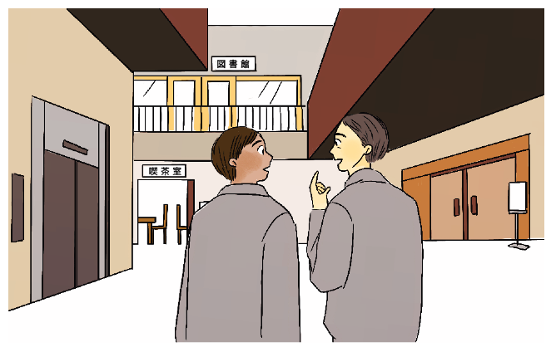


a
i
b
d

Slide 8


〇
×
〇
〇
×
〇

Slide 9



Slide 10




たてられた
つかわれて
つかわれた

Slide 11
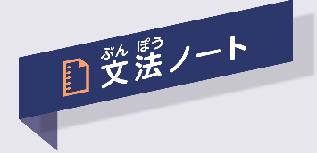
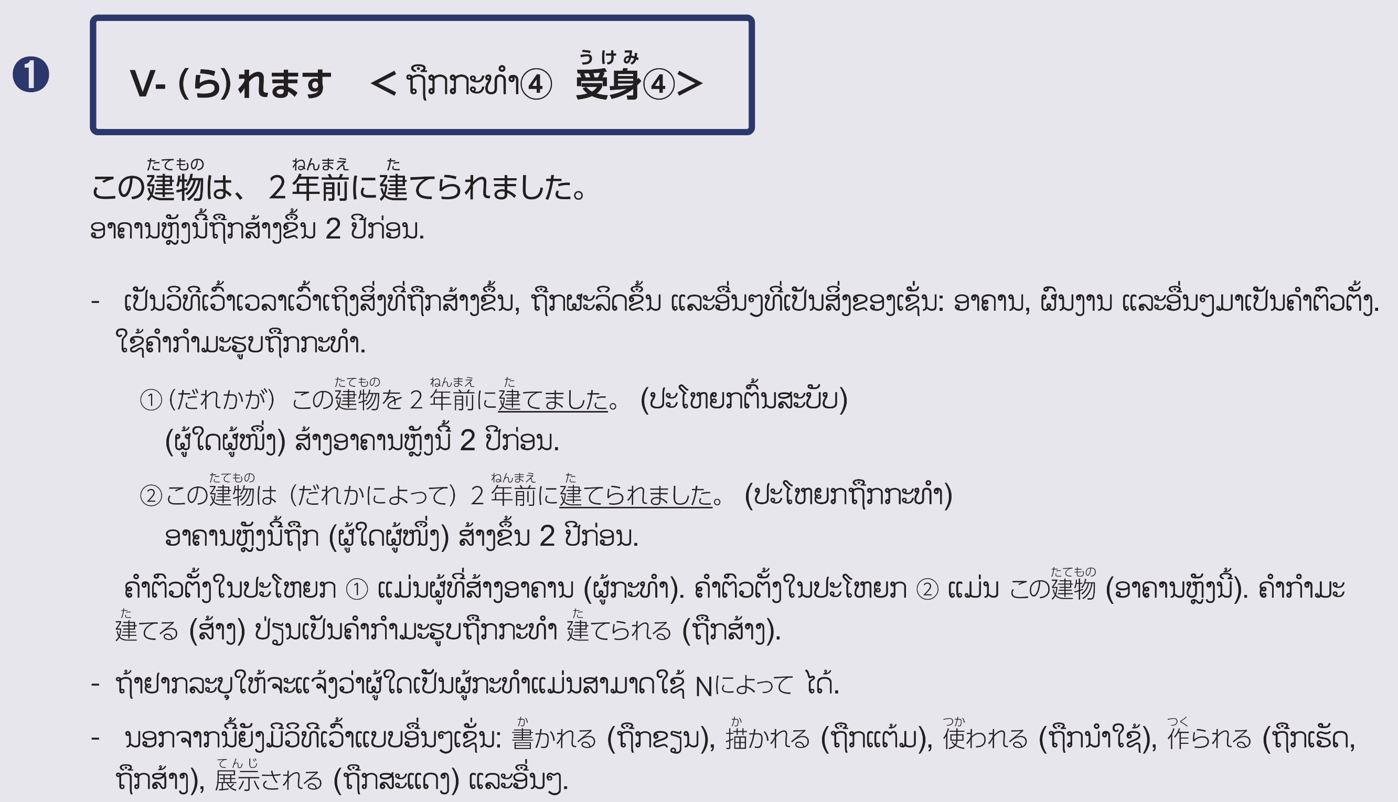

Slide 12


Slide 13
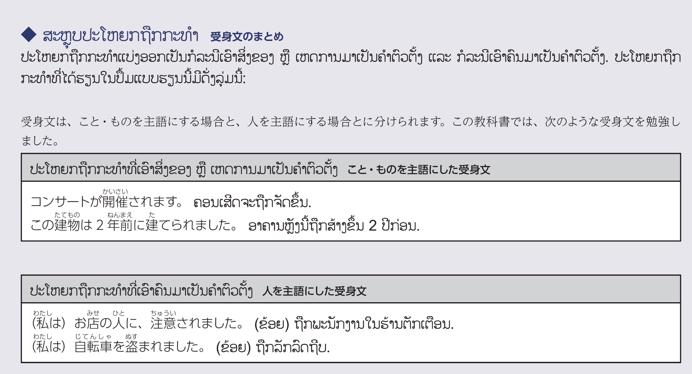

Slide 14



ある
あり

Slide 15
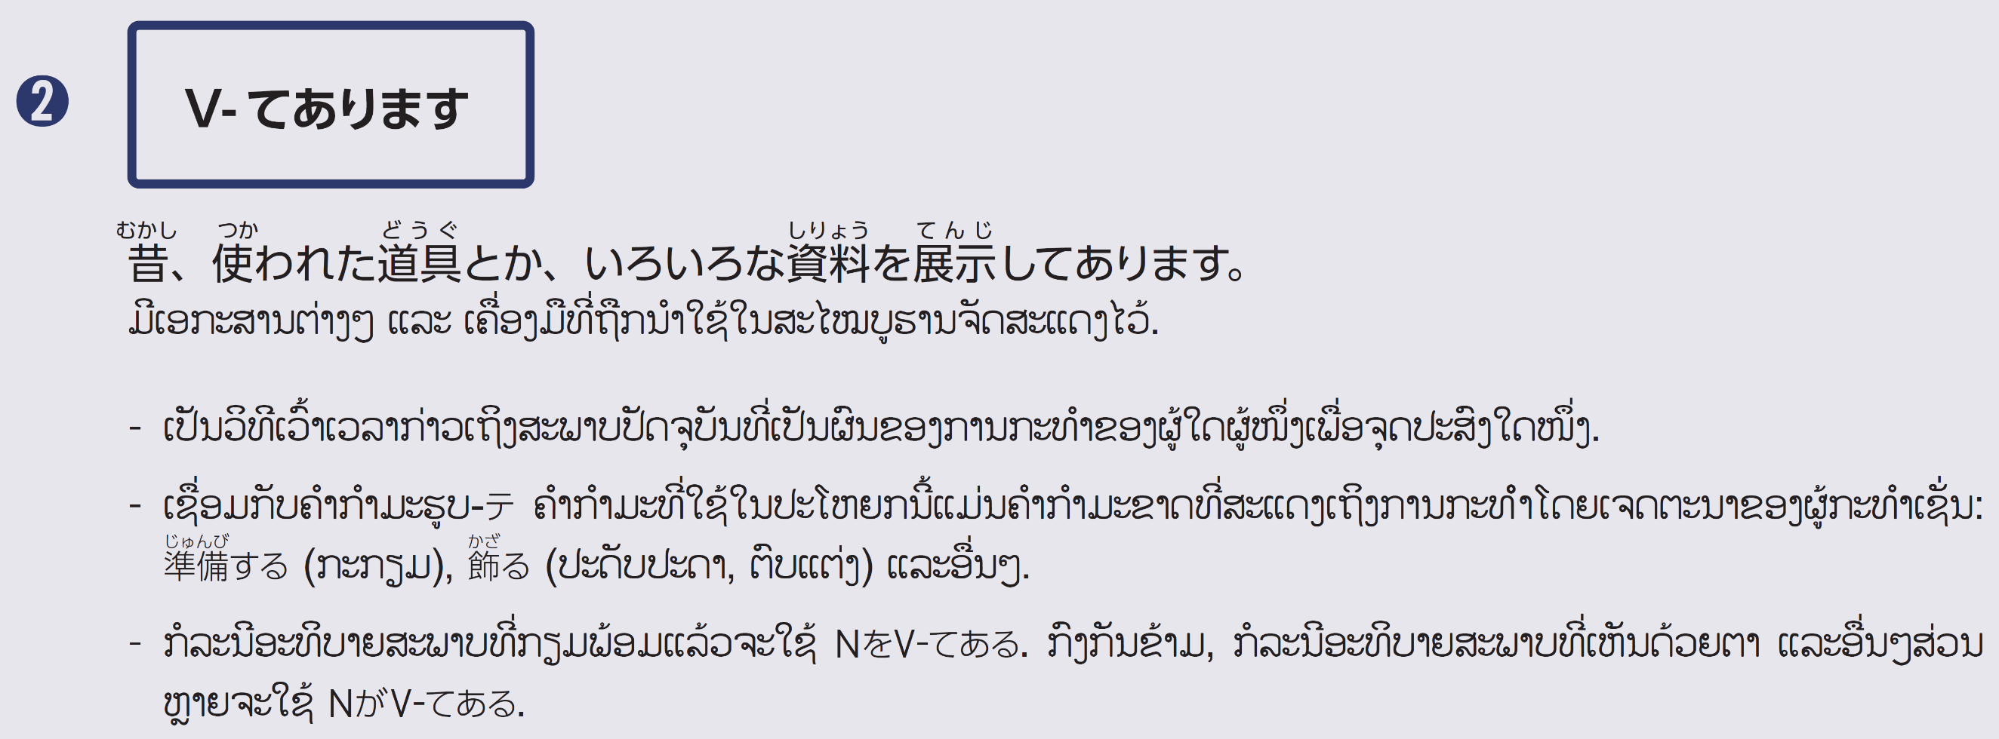


Slide 16
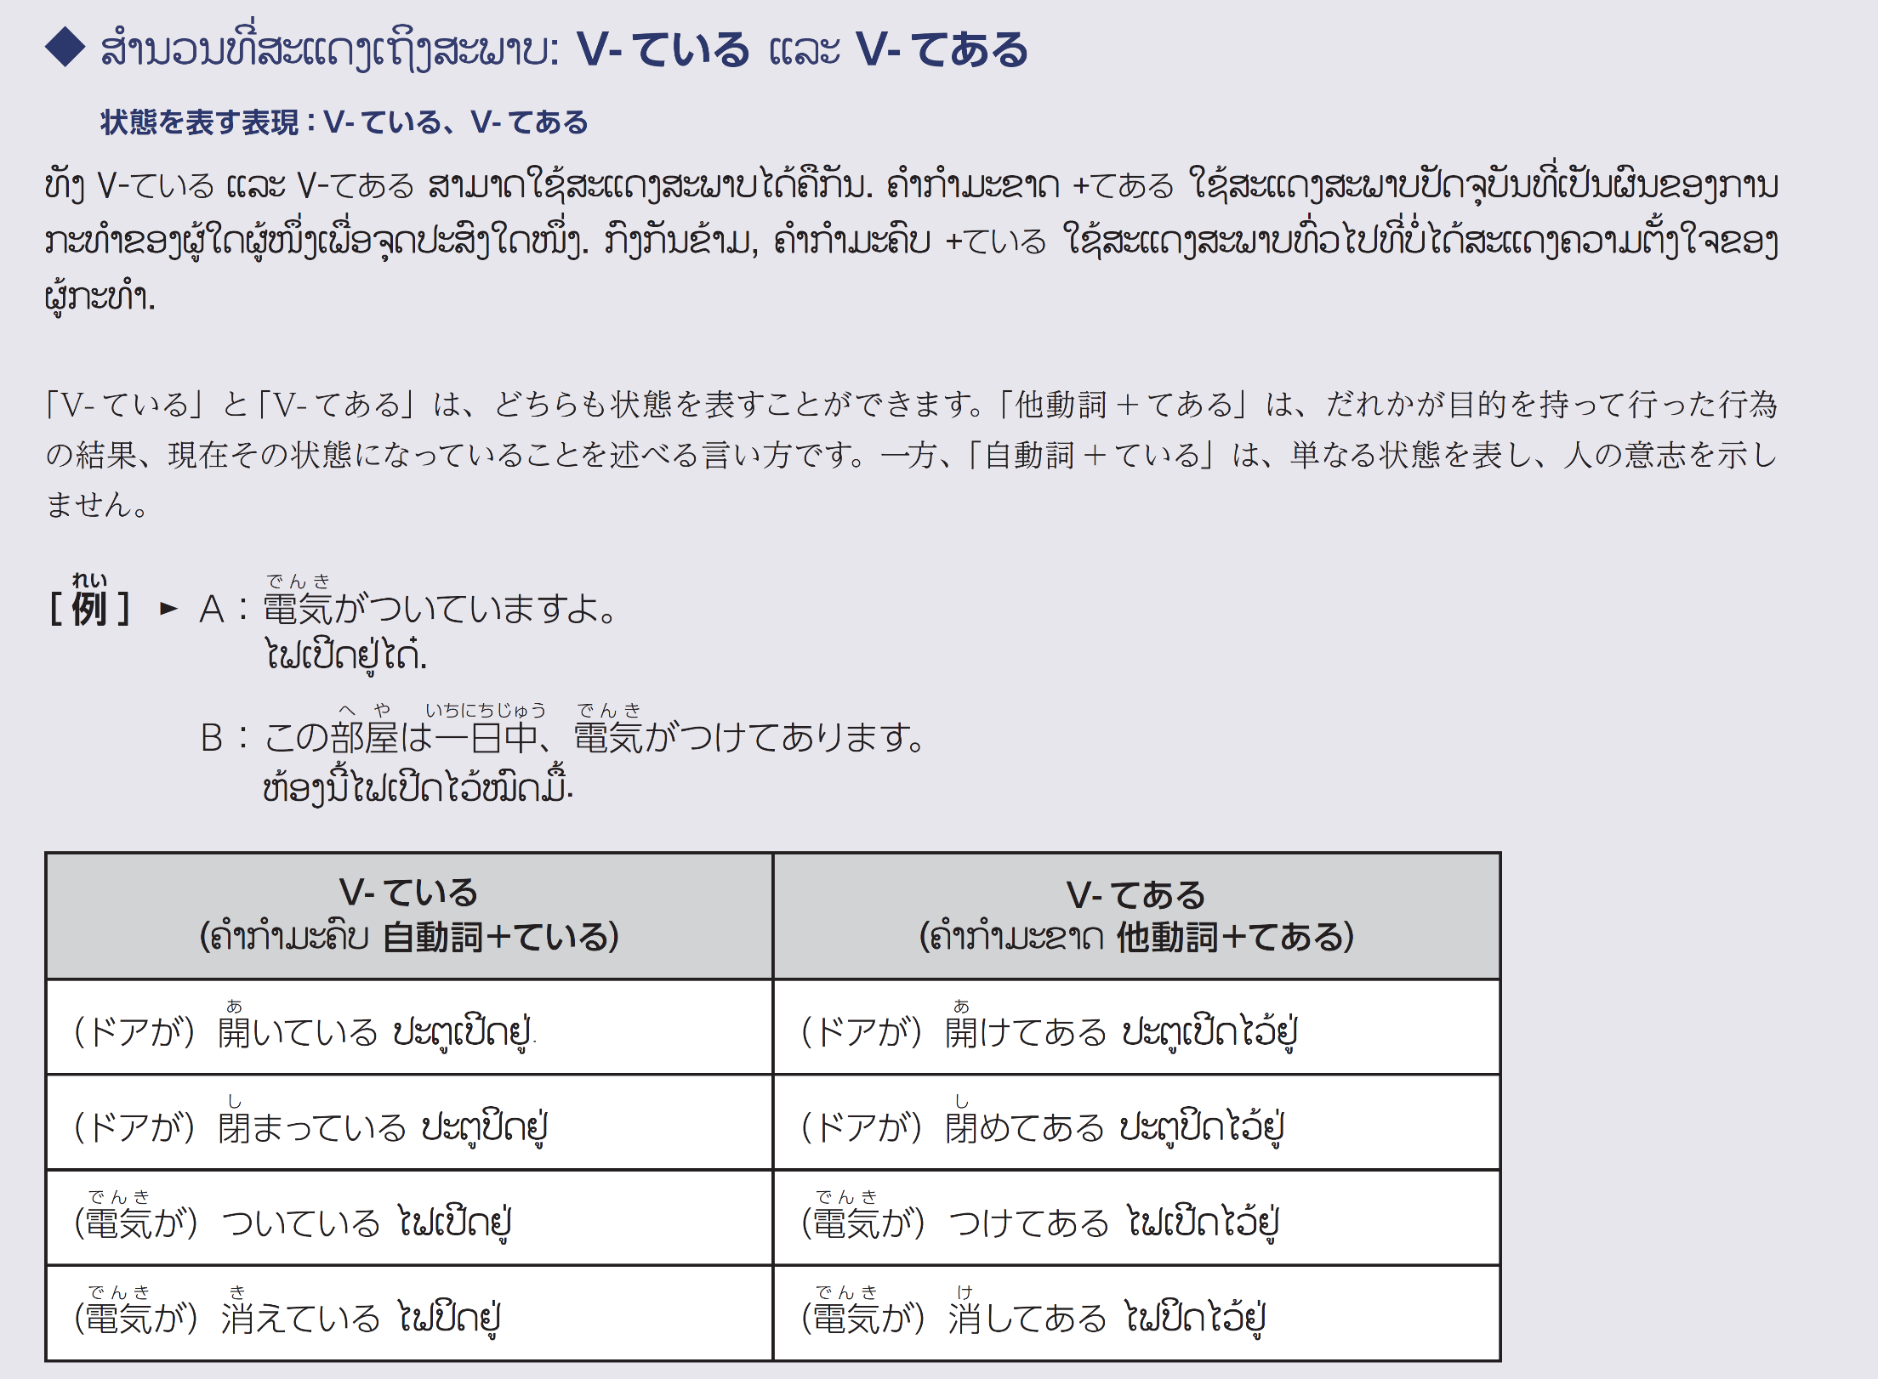

Slide 17


だけじゃなく
も

Slide 18
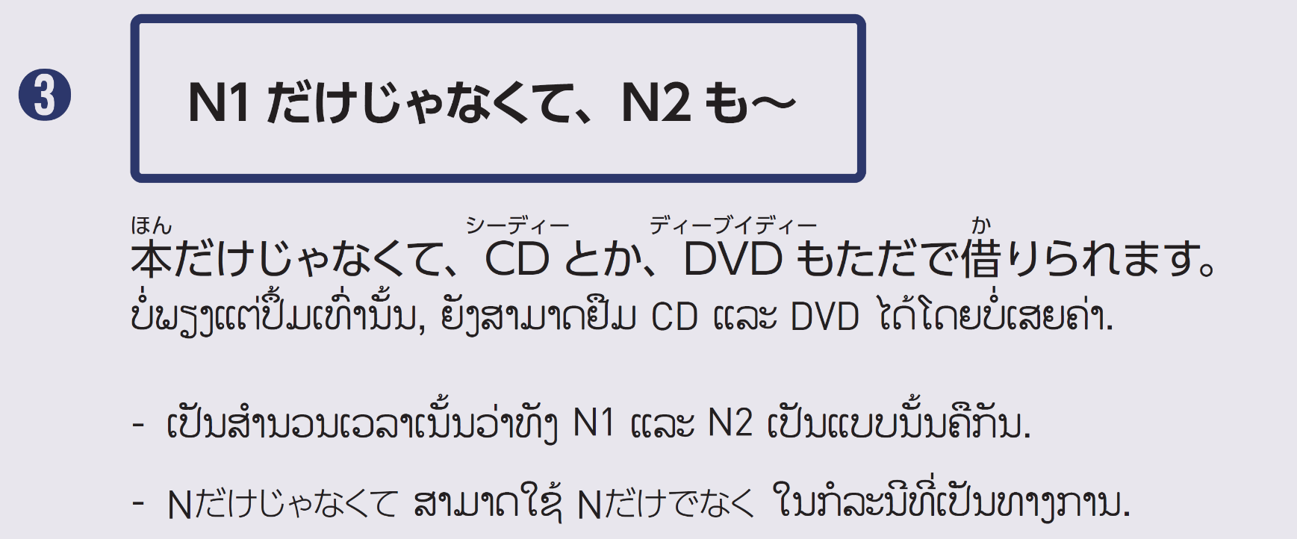


Slide 19


Slide 20


Slide 21



〇
×
〇
〇
×
〇
〇
×
〇
〇
×
×
×

Slide 22

